Slide 1
ESTRATEGIAS QUIRÚRGICAS EN EL ABORDAJE DE TIMOMA EN ESTADIOS TEMPRANOS
LADY STEFANNY SEPULVEDA AGUILAR
GINA VANESSA VILARDY MESA

Slide 2
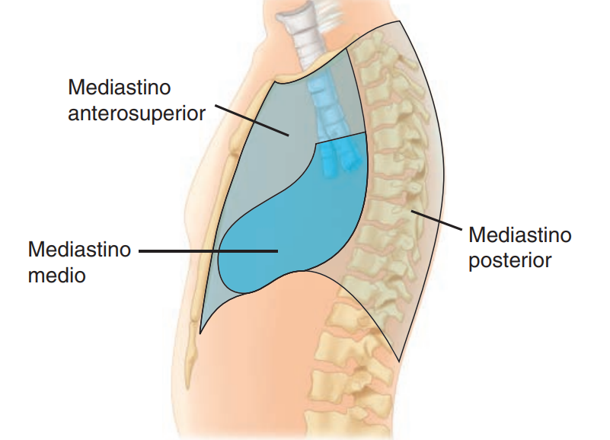
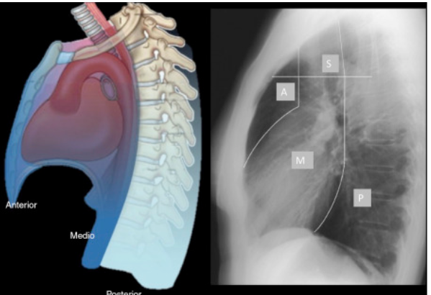
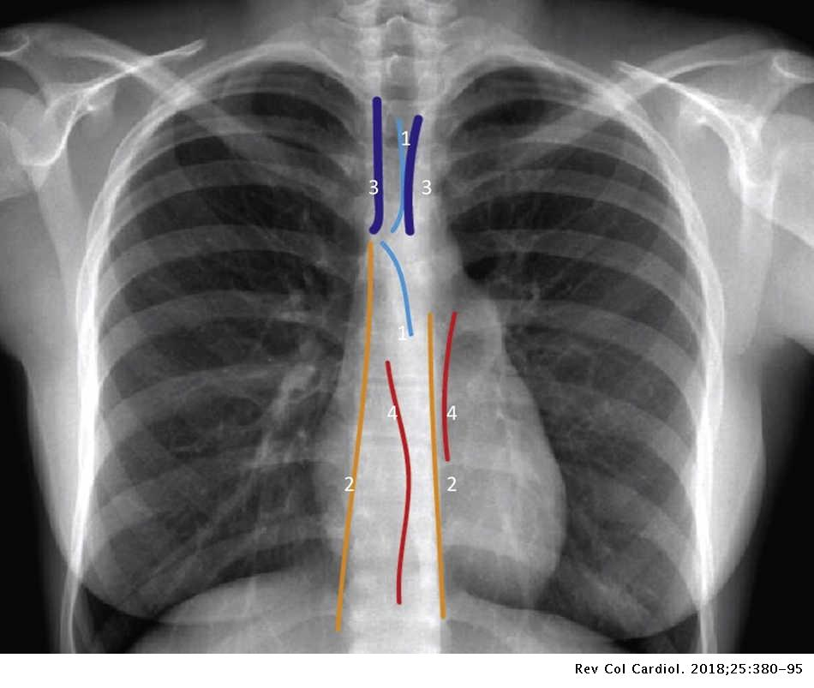
Generalidades
Líneas, bandas e interfaces del mediastino
Línea: es una opacidad longitudinal de no más de 1-2 mm de ancho.
Banda: es una opacidad longitudinal de 2-5 mm de ancho.
Interfaz :la aposición de dos tejidos de diferentes densidades
El mediastino está situado en el centro del tórax
Las clasificaciones más utilizadas son los modelos de tres y cuatro compartimentos.
Modelo de Felson: tres compartimientos
Modelo de la JART: cuatro compartimientos

Slide 3
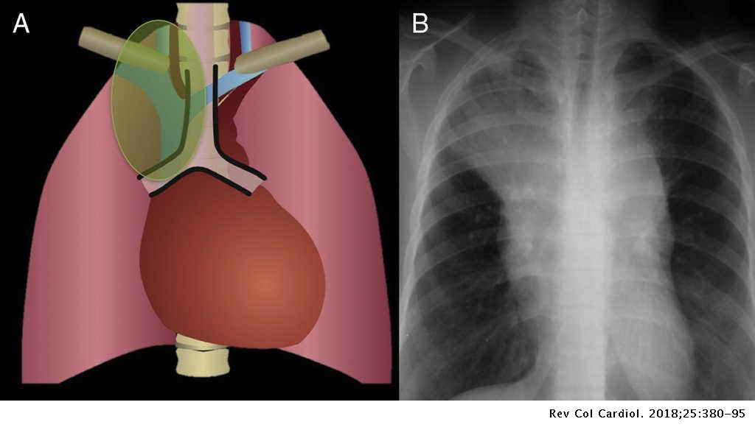
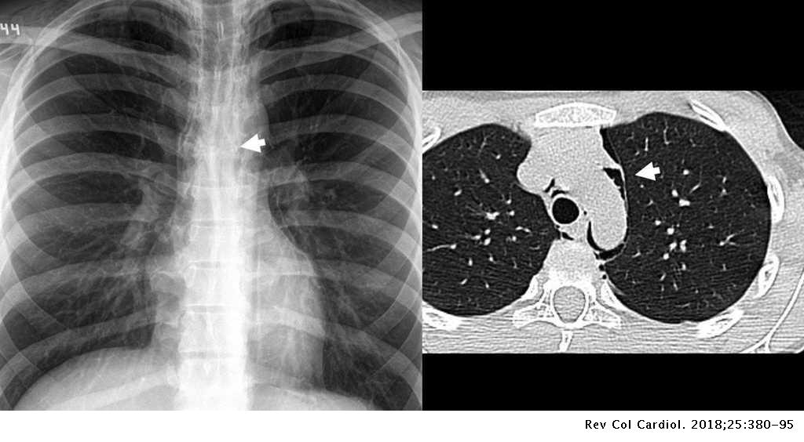
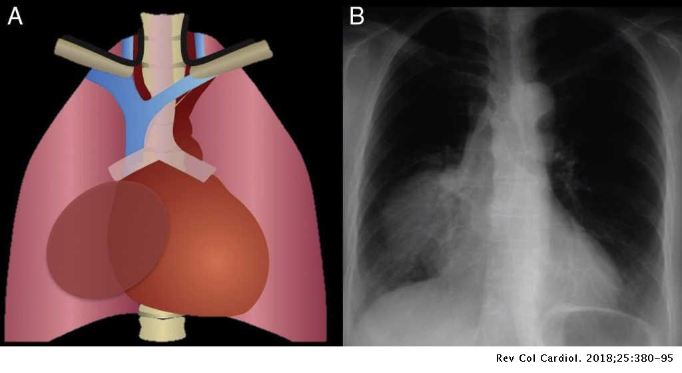
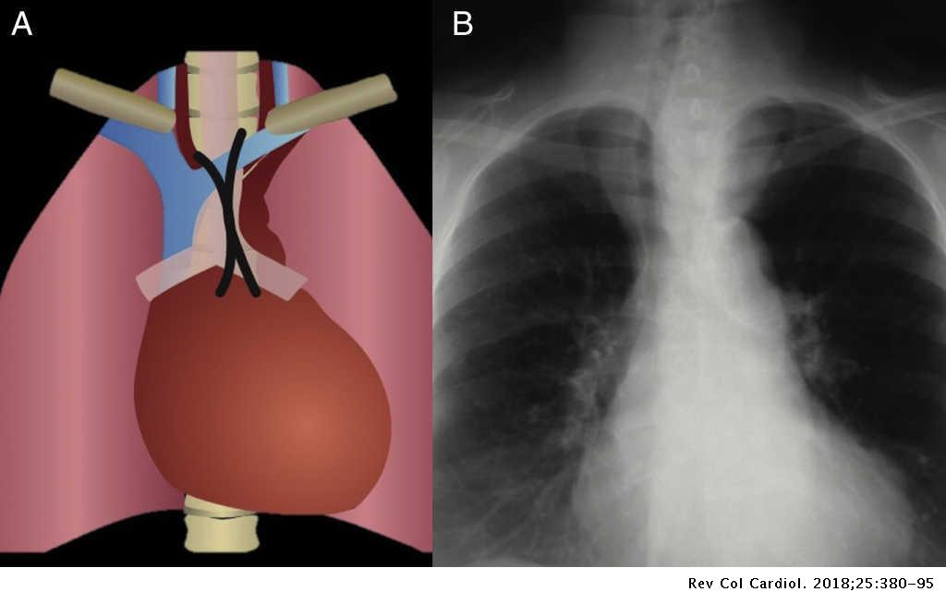
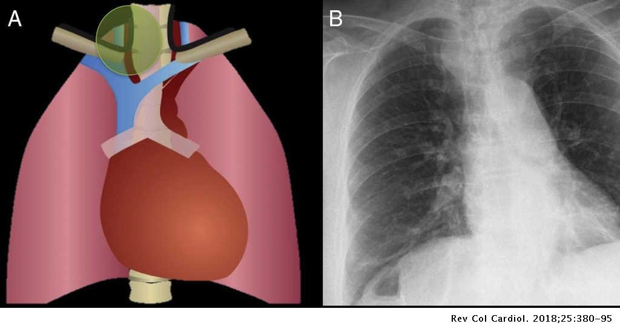
ALTERACIONES DEL MEDIASTINO ANTERIOR
Alteración de la línea de unión anterior
Signo de superposición del hilio
Signo de la silueta
Aumento en la visualización de la línea anterior
Signo cervicotorácico
Distorsión de la línea de unión anterior
Masa mediastinal posterior

Slide 4
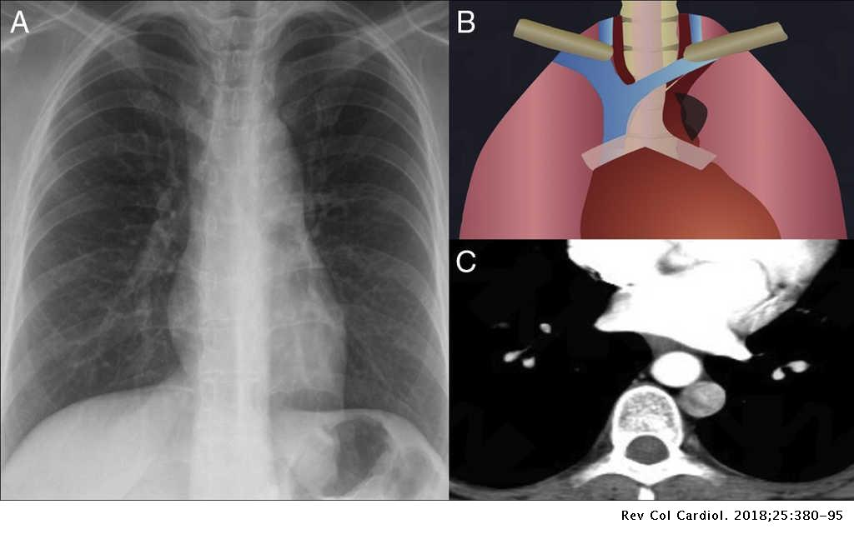
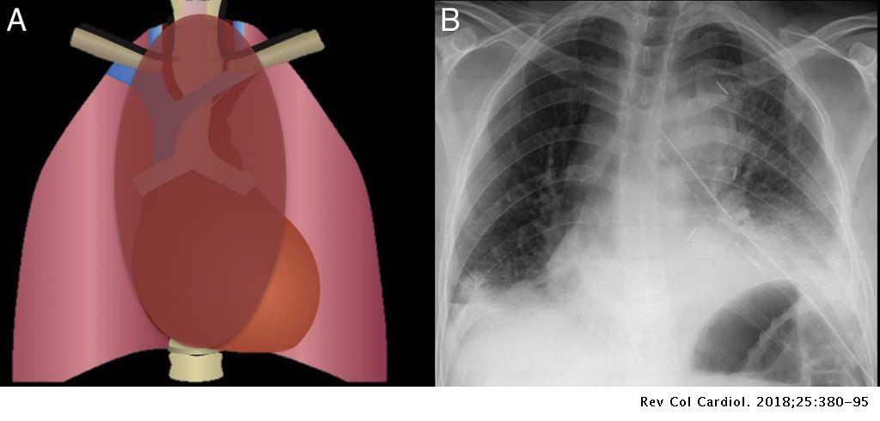
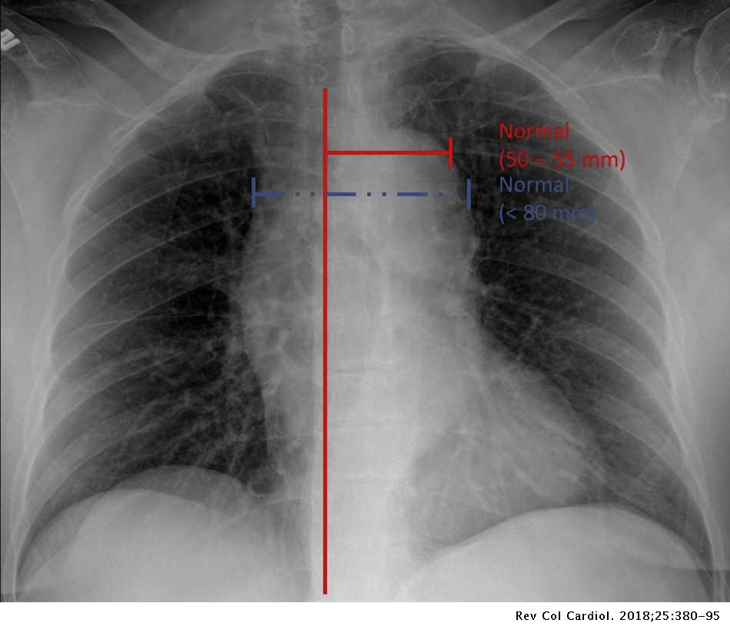
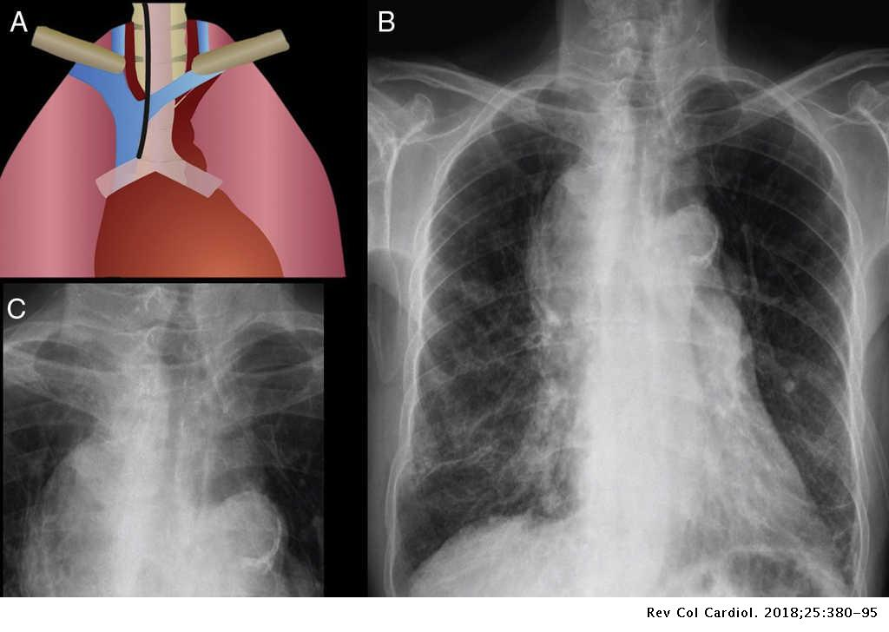
ALTERACIONES DEL MEDIASTINO MEDIO
Obliteración de la ventana aorto-pulmonar
Ensanchamiento mediastinal
Ventana aortopulmonar
Ensanchamiento de la banda paratraqueal derecha
Banda paratraqueal derecha.
Medición del ancho mediastinal

Slide 5
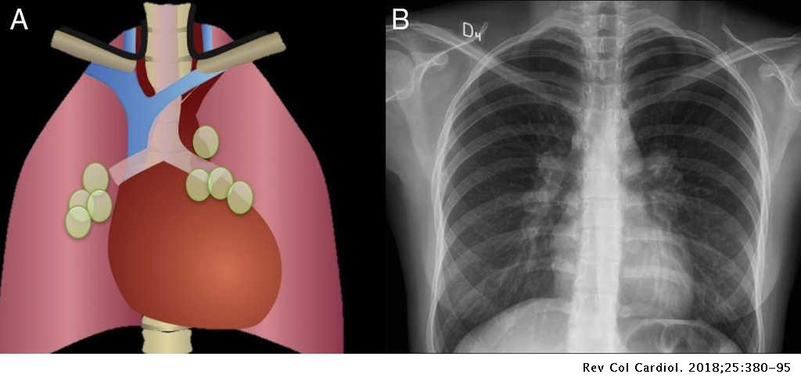
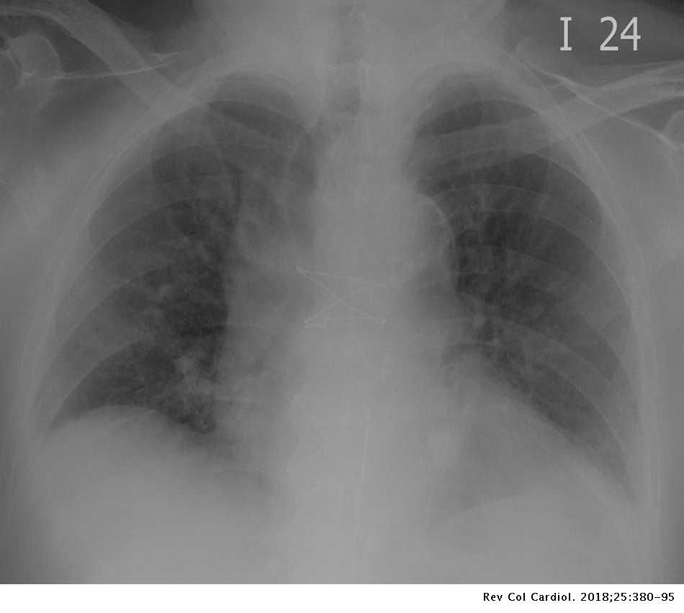
Linfadenomegalias
Desviación de la tráquea

Slide 6
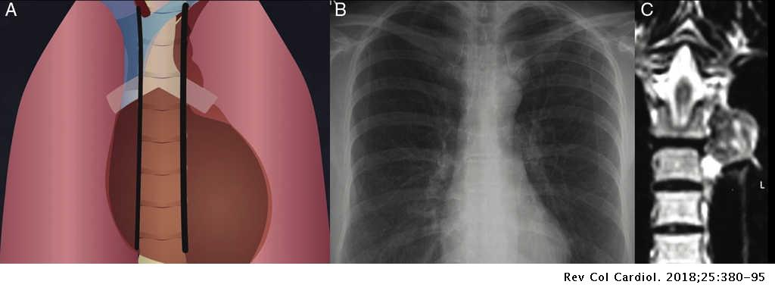
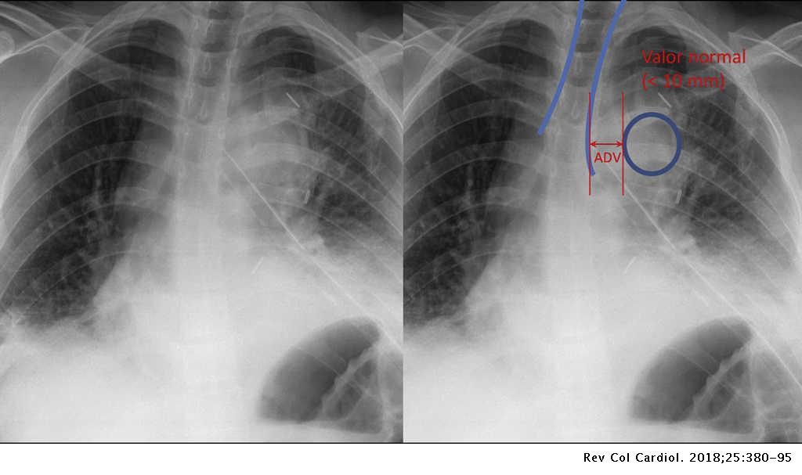
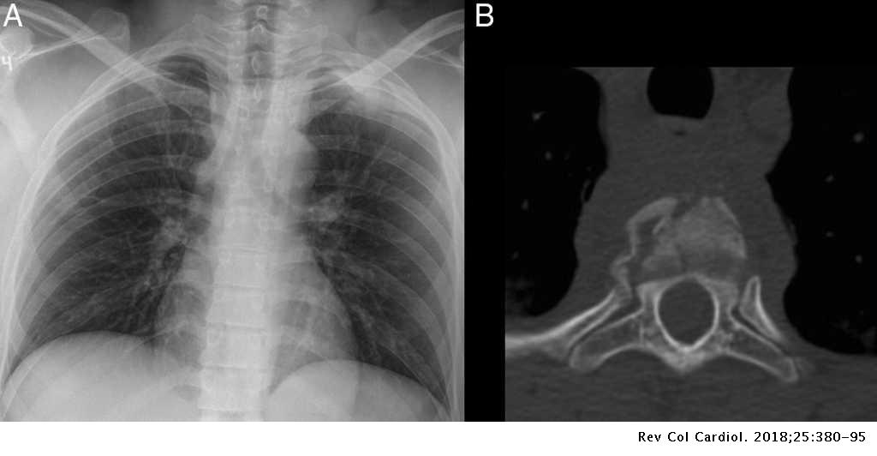
ALTERACIONES DEL MEDIASTINO POSTERIOR
Distorsión de las líneas paraespinales
Distorsión de la línea paraaórtica
Desplazamiento del botón aórtico
Fractura vertebral y relación con las líneas paraespinales

Slide 7
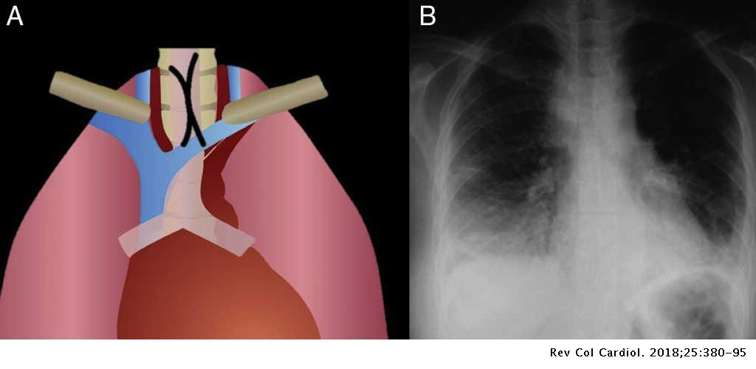
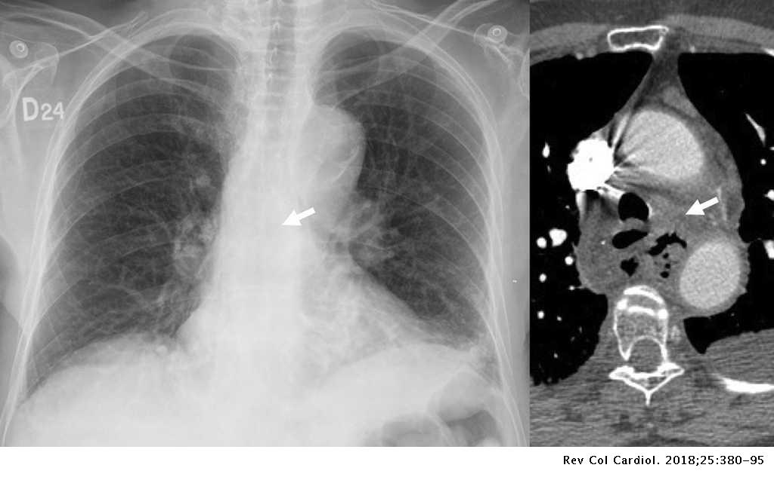
Obliteración de la línea de unión posterior
Distorsión del receso ácigo-esofágico

Slide 8
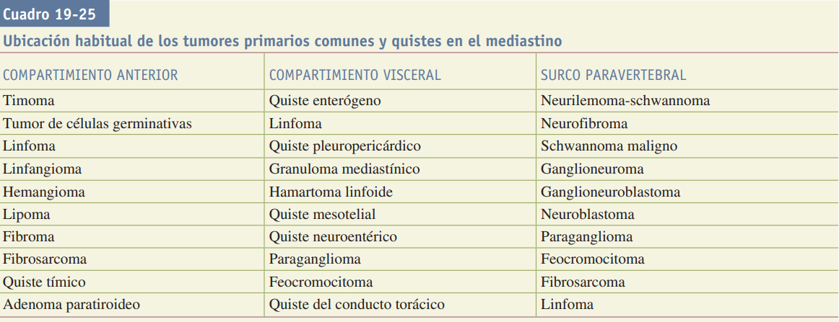

Slide 9
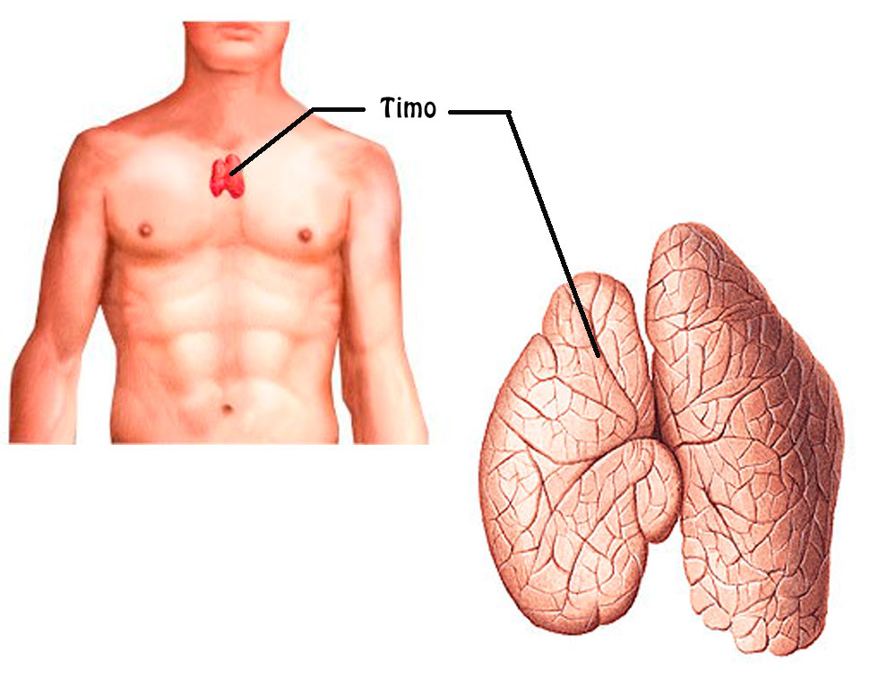
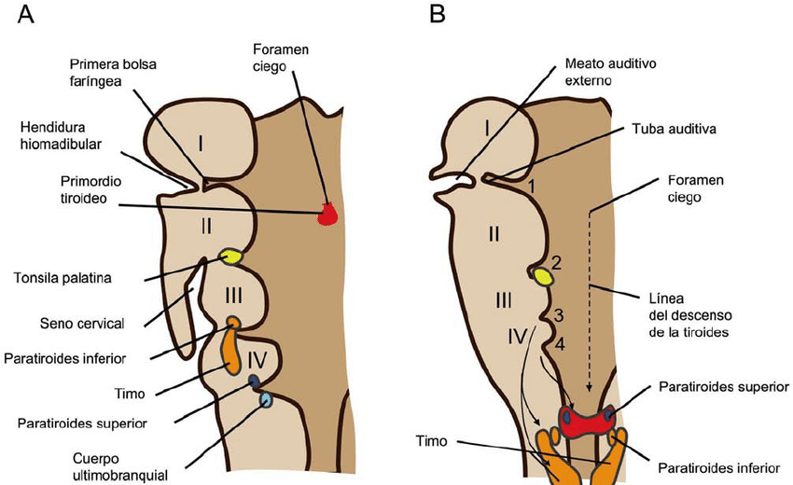
Timoma
Los timomas se originan en las células epiteliales del timo dentro del mediastino anterior
3ra y 4ta bolsa faríngea
Está organizado en regiones funcionales:
la corteza del timo contiene ~85% de las células linfoides
la médula posee ~15%.
Epidemiologia:
Incidencia de 0,13 casos por 100.000 personas / año
Representan el 20% de todas las neoplasias mediastínicas
Ocurren en pacientes de cualquier edad.
La proporción de hombres y mujeres es igual.

Slide 10
Diagnostico
30% asintomático
Sintomático
40% tienen enfermedades auto-inmunitarias y para-neoplásicas
Tos
Dolor torácico
Disnea
Fiebre sibilancias
Fatiga
Pérdida de peso
Sudoración nocturna
Anorexia
Mas agresivo:
síndrome de la vena cava superior y parálisis nerviosa
80% de los timomas pueden verse en la radiografía de tórax
Miastenia gravis
Aplasia pura de eritrocitos
Hipogammaglobulinemia

Slide 11
Trastornos autoinmunitarios y síndromes paraneoplásicos en el timoma
Sistema nervioso central y sistema neuromuscular periférico:
Encefalomielitis, encefalitis del tronco encefálico, síndrome opsoclono-mioclono, degeneración cerebelosa, síndrome de la persona rígida, encefalomielitis progresiva con rigidez y mioclonías, neuropatías sensoriales, neuropatía autonómica, miastenia gravis, enfermedad de los músculos ondulantes, síndrome miasténico de Lambert-Eaton, neuromiotonía (síndrome de Isaacs) y síndrome de Morvan.
Sistema oftalmológico: Queratoconjuntivitis seca, retinopatía y neuromielitis óptica (síndrome de Devic).
Sistema gastrointestinal:
Hepatitis autoinmune, colangitis autoinmune, pancreatitis autoinmune, colitis ulcerosa y dismotilidad / pseudo-obstrucción gastrointestinal crónica
Sistema cardiovascular:
Miocarditis y trombosis venosa
Sistema del tracto urinario y renal:
Glomerulopatías
Sistema respiratorio:
Bronquiectasia, opacidades de vidrio esmerilado, neumonía intersticial inespecífica, panbronquiolitis difusa y sarcoidosis.

Slide 12
Sistema hematológico:
Aplasia pura de glóbulos rojos, anemia aplásica, anemia hemolítica, anemia perniciosa, hemoglobinuria paroxística nocturna, aplasia pura de glóbulos blancos (agranulocitosis), síndrome de good, hipogammaglobulinemia, linfocitosis de células T periféricas y trombocitopenia amegacariocítica adquirida.
Sistema endocrino:
Enfermedades hipofisarias autoinmunes, enfermedades tiroideas autoinmunes, enfermedades paratiroideas autoinmunes, hipercalcemia humoral de malignidad, síndrome de cushing, enfermedad de Addison y diabetes tipo I.
Sistema inmunitario:
Artritis reumatoide, lupus eritematoso sistémico, esclerosis sistémica, síndrome de sjogren, reticulohistiocitosis multicéntrica, crioglobulinemia, fenómenos de raynaud, granulomatosis eosinofílica con poliangeítis y dermatomiositis
Sistema tegumentario:
Pénfigo, liquen plano, escleromixedema, síndrome de Bazex, signo de Leser-Trélat, síndrome de sweet, vitiligo vulgaris y alopecia

Slide 13
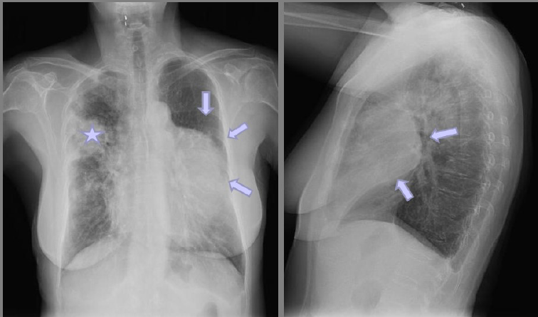
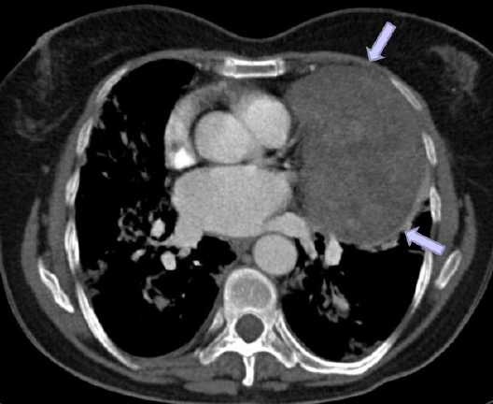
Diagnostico
El dx puede sospecharse con base en la TAC y la anamnesis, pero los estudio de imagen solos NO SON DIAGNOSTICOS.
Mayoritariamente el Dx se establece después de la resección quirúrgica por la dificultad de obtener biopsia por aguja.
Mujer 68 años con clínica de infección respiratoria. Rx tórax PA-LAT: Neumonia en LSD de forma casual se detecta gran masa en mediastino anterior izquierdo que borra contorno cardiaco
TAC con civ a la altura de Aurícula Izquierda: Gran masa mediastínica anterior de
contornos bien definidos en íntimo contacto con pericardio. Neumonía en pulmón derecho

Slide 14
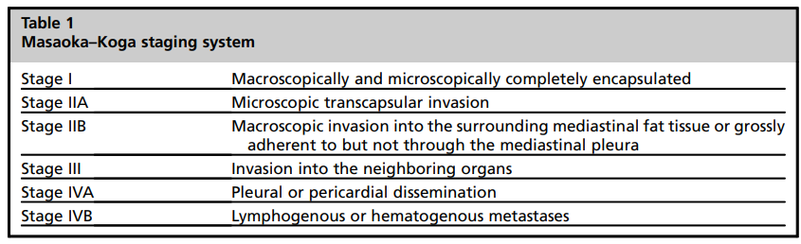
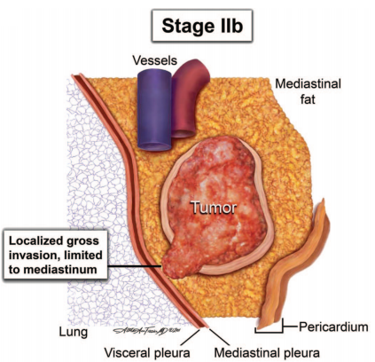
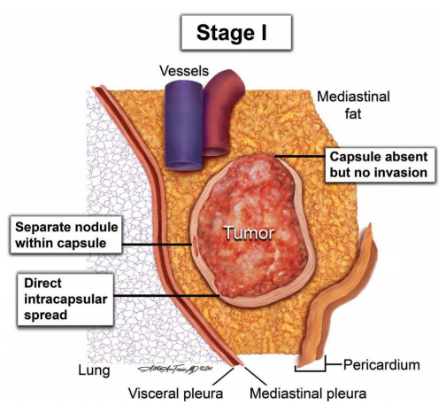
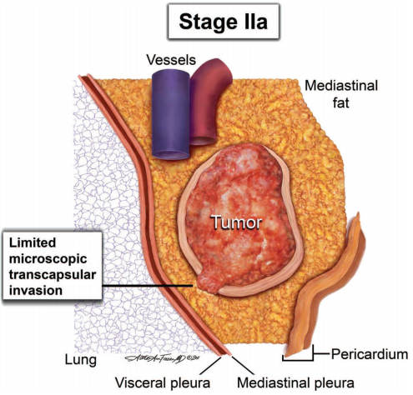
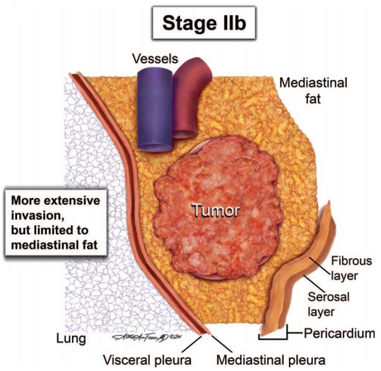
Estadificación

Slide 15
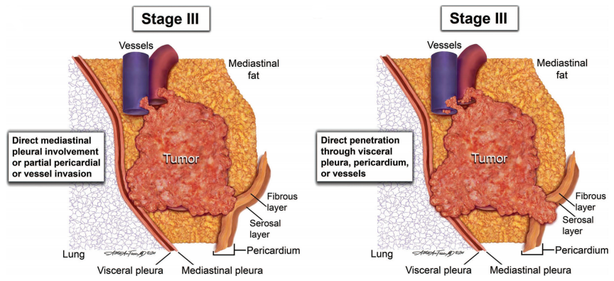
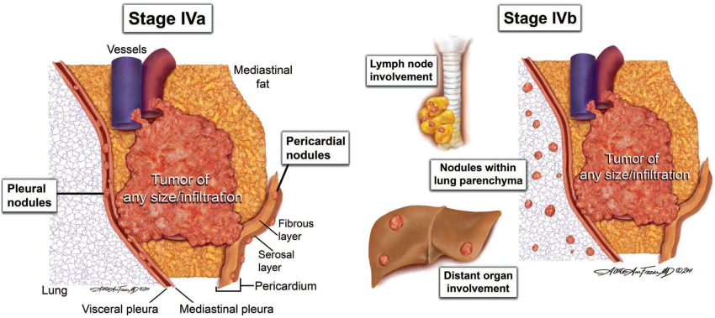
Estadificación

Slide 16
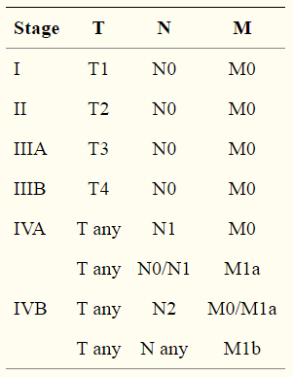
Estadificación
T1: Tumor encapsulado o no encapsulado, con o sin extensión a la grasa mediastínica, o extensión a la pleura mediastínica
T2: Tumor con afectación pericárdica.
T3: Tumor con invasión del pulmón, vena braquiocefálica, vena cava superior, pared torácica, nervio frénico, vasos hiliares (extrapericárdicos) o pulmonares.
T4:Tumor con invasión de la aorta, vasos del arco, arteria pulmonar principal, miocardio, tráquea o esófago
N1: Afectación de los ganglios anteriores (peritímicos).
M1a: nódulo (s) pleural o pericárdico separados
N2: afectación de ganglios cervicales o intratorácicos profundos.
M1b: nódulo intraparenquimatoso pulmonar o metástasis a órganos distantes.

Slide 17
Estadificación
Contienen células tumorales blandas, fusiformes u ovaladas, pocas células T inmaduras o ninguna, por lo general, tienen estadios tumorales bajos.
Tipo A
Son tumores tímicos epiteliales con porciones muy variadas, pobres en linfocitos (tipo A) y ricas en linfocitos (tipo B). La superficie de corte es nodular con áreas claras y gruesas (tipo A) y grises, más suaves tipo B
Tipo B
Tipo B1
Se asemejan al timo del recién nacido en términos del alto número de células T inmaduras y el bajo número de células epiteliales sin "agrupamiento" epitelial
Tipo B2
Son tumores ricos en células T inmaduras y formados por células epiteliales poligonales o dendríticas
Tipo B3
Son tumores con predominio de células epiteliales con pocas o ninguna célula T inmadura, a menudo infiltran las estructuras circundantes
Tipo MNT
Tumores bifásicos formados por nódulos de células fusiformes blandas rodeadas por un estroma linfoide no neoplásico y sin epitelio.

Slide 18
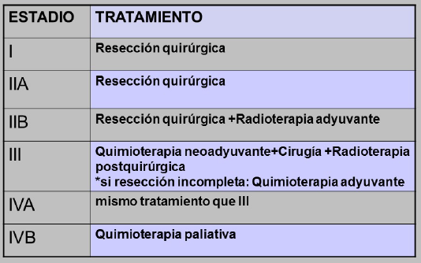
Tratamiento
Timectomia
Total
Extendida
Parcial
Esternotomia media
Cirugía torácica asistida por video (VATS)
Cirugía toracica asistida por robot (RATS)

Slide 19
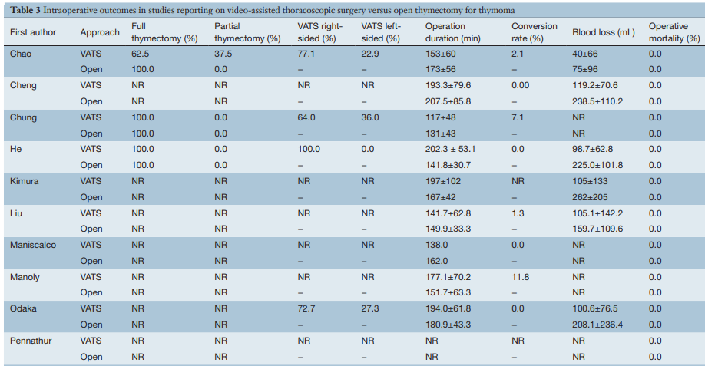
Esternotomia Vs. Vast

Slide 20
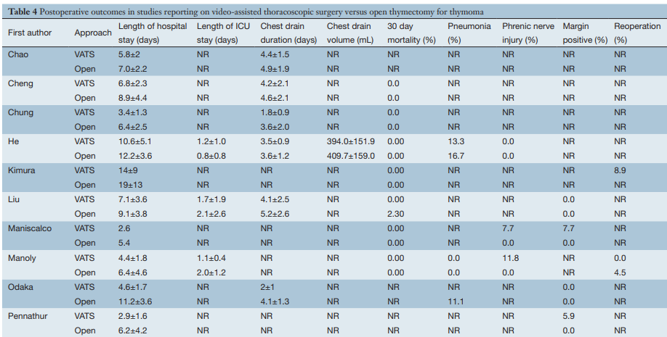
Esternotomia Vs. Vast

Slide 21
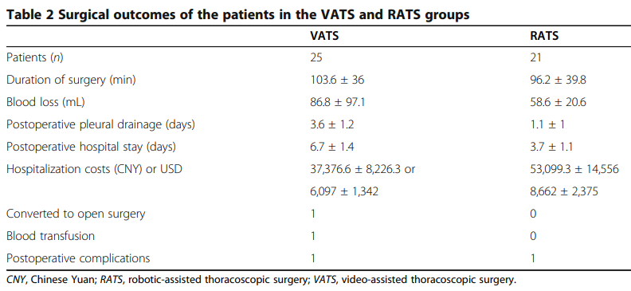
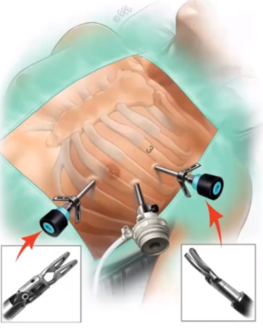

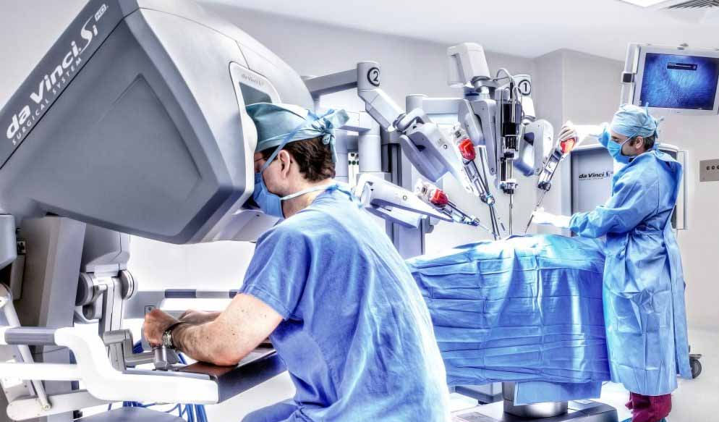
VAST Vs. RAST

Slide 22
Conclusiones
Los timomas son tumores poco comunes, pero se encuentran entre las neoplasia más frecuentes del timo y el mediastino anterior, su etiología es desconocida pero tiene un fuerte vínculo con enfermedades autoinmunes y síndromes paraneoplásicos
La investigación realizada determina que la mejor elección de tratamiento para estadios tempranos como el I y II es la resección quirúrgica completa mediante una técnica mínimamente invasiva como VAST o RAST que brindaran una mejoría postoperatoria rápida, son factibles y seguras para la resección en comparación con la esternotomía media que puede causar un dolor postoperatorio significativo, un considerable riesgo de complicaciones respiratorias que requieren una mayor atención posoperatoria, prolongar la estadía en el hospital retrasando el regreso a la cotidianidad del paciente.

Slide 23
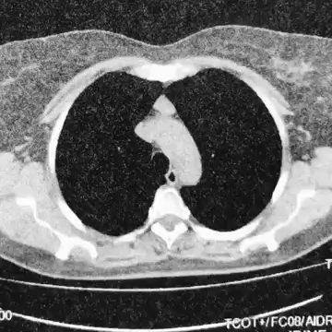
Intorax: TUMOR DEL TIMO (TIMONA)

Slide 24
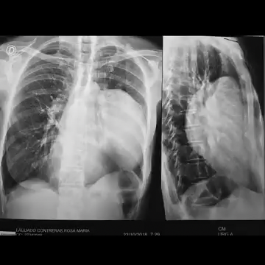
Intorax: TIMOMA GIGANTE(TIPO B)

Slide 25
Referencias bibliograficas
Salinas Miranda E, Cifuentes LK, Gonzalo Vélez J, Pinzón BA. Enfoque inicial de las alteraciones mediastinales: revisión de sus referencias anatómicas radiográficas. Revista Colombiana de Cardiología [Internet]. 2018 [citado 26 enero 2021];:1–15. Disponible en: http://www.scielo.org.co/scielo.php?script=sci_arttext&pid=S0120-56332018000600380&lng=en. http://dx.doi.org/10.1016/j.rccar.2017.10.010.
Nason KS, Michael A. Maddaus MA, Luketich JD. Schwartz Principios de cirugía. 10.ª ed. F. Charles Brunicardi; 2015.
Robinson SP, Akhondi H. Thymoma.En: StatPearls [Internet]. Treasure Island (FL): StatPearls Publishing; 2020 Ene. [Actualizado el 10 de agosto de 2020]. [citado 26 enero 2021]. Disponible en: https://www.ncbi.nlm.nih.gov/books/NBK559291/
Timoma | Harrison. Principios de Medicina Interna, 19e | AccessMedicina | McGraw-Hill Medical [Internet]. Mhmedical.com. 2021 [cited 2021 Jan 30]. Available from: https://accessmedicina.mhmedical.com/content.aspx?bookid=1717&sectionid=114916062#1137922275
Minervini, F. y Kocher, GJ. Cuándo sospechar un timoma: punto de vista clínico. Revista de enfermedad torácica , 12 (12), 7613–7618.[internet].2020 [citado 26 enero 2021] Disponible en: https://doi.org/10.21037/jtd-2019-thym-05
Marx, A., Weis, CA. Y Stroebel, P. Thymome. Patólogo 37, 412-424 (2016). [citado 26 enero 2021] Disponible en: https://doi.org/10.1007/s00292-016-0223-3
Blum, T. G., Misch, D., Kollmeier, J., Thiel, S., & Bauer, T. T. Autoimmune disorders and paraneoplastic syndromes in thymoma. Journal of thoracic disease, 12(12), 7571–7590.[internet].2020 [citado 26 enero 2021] Disponible en: https://doi.org/10.21037/jtd-2019-thym-10
Markowiak T, Hofmann H-S, Ried M. Classification and staging of thymoma. Journal of Thoracic Disease [Internet]. 2020 Dec [cited 2021 Jan 29];12(12):7607–12. Available from: https://www.ncbi.nlm.nih.gov/pmc/articles/PMC7797834/
Yang L, Cai W, Yang X, Zhu H, Liu Z, Wu X, et al. Development of a deep learning model for classifying thymoma as Masaoka-Koga stage I or II via preoperative CT images. Annals of Translational Medicine [Internet]. 2020 Mar [cited 2021 Jan 29];8(6):287–7. Available from: https://www.ncbi.nlm.nih.gov/pmc/articles/PMC7186715/

Slide 26
Referencias bibliograficas
Detterbeck FC, Nicholson AG, Kondo K, Van Schil P, Moran C. The Masaoka-Koga Stage Classification for Thymic Malignancies: Clarification and Definition of Terms. Journal of Thoracic Oncology [Internet]. 2011 Jul [cited 2021 Jan 29];6(7):S1710–6. Available from https://www.jto.org/article/S1556-0864(15)32896-3/fulltext
Venuta F, Rendina EA, Klepetko W, Rocco G. Surgical Management of Stage III Thymic Tumors. Thoracic Surgery Clinics [Internet]. 2011 Feb [cited 2021 Jan 29];21(1):85–91. Available from: https://pubmed.ncbi.nlm.nih.gov/21070989/
Wright CD. Stage IVA Thymoma: Patterns of Spread and Surgical Management. Thoracic Surgery Clinics [Internet]. 2011 Feb [cited 2021 Jan 30];21(1):93–7. Available from: https://pubmed.ncbi.nlm.nih.gov/21070990/
Yang Y, Fan X-W, Wang H-B, Xu Y, Li D-D, Wu K-L. Stage IVb thymic carcinoma: patients with lymph node metastases have better prognoses than those with hematogenous metastases. BMC Cancer [Internet]. 2017 Mar 27 [cited 2021 Jan 30];17(1). Available from: https://bmccancer.biomedcentral.com/articles/10.1186/s12885-017-3228-2
Markowiak T, Hofmann H-S, Ried M. Classification and staging of thymoma. Journal of Thoracic Disease [Internet]. 2020 Dec [cited 2021 Jan 30];12(12):7607–12. Available from: https://www.ncbi.nlm.nih.gov/pmc/articles/PMC7797834/
Ried M, Eicher M-M, Neu R, Sziklavari Z, Hofmann H-S. Evaluation of the new TNM-staging system for thymic malignancies: impact on indication and survival. World Journal of Surgical Oncology [Internet]. 2017 Dec [cited 2021 Jan 30];15(1). Available from: https://wjso.biomedcentral.com/articles/10.1186/s12957-017-1283-4
Uppin S, Agrawal M, Uppin M, Challa S, Agrawal S, Dharmrakshak A. Thymoma diagnosis and categorization in the current scenario: Morphological analysis based on interobserver variability. Annals of Thoracic Medicine [Internet]. 2020 [cited 2021 Jan 30];15(2):90. Available from: https://www.ncbi.nlm.nih.gov/pmc/articles/PMC7259390/
Lee GD, Kim HR, Choi SH, Kim Y-H, Kim DK, Park S-I. Prognostic stratification of thymic epithelial tumors based on both Masaoka-Koga stage and WHO classification systems. Journal of Thoracic Disease [Internet]. 2016 May [cited 2021 Jan 30];8(5):901–10. Available from: https://www.ncbi.nlm.nih.gov/pmc/articles/PMC4842806/

